Slide 1
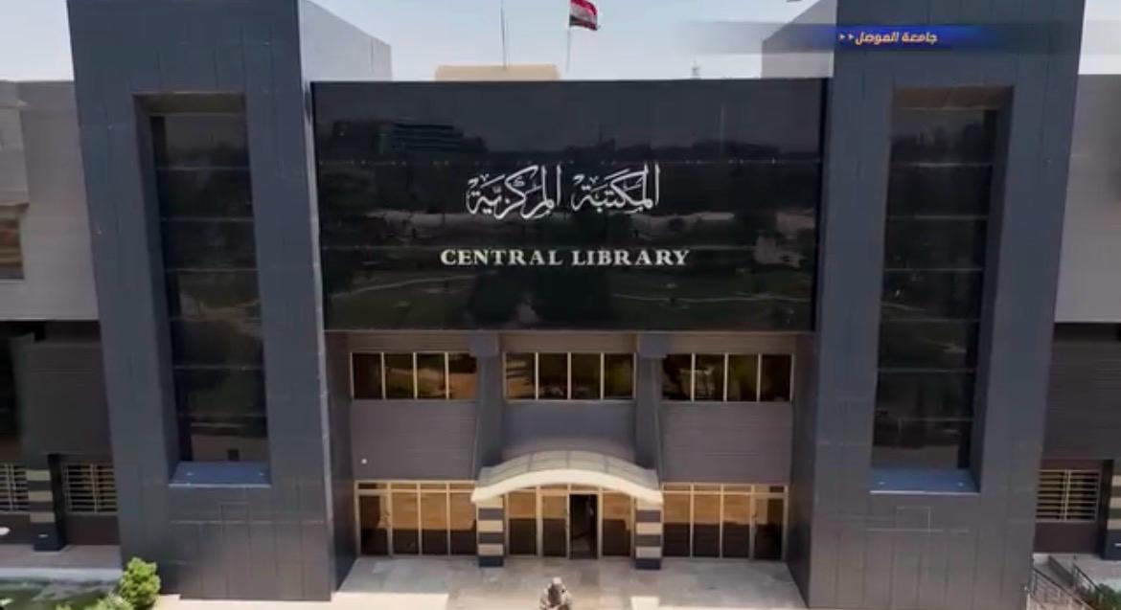

Slide 3


Slide 4
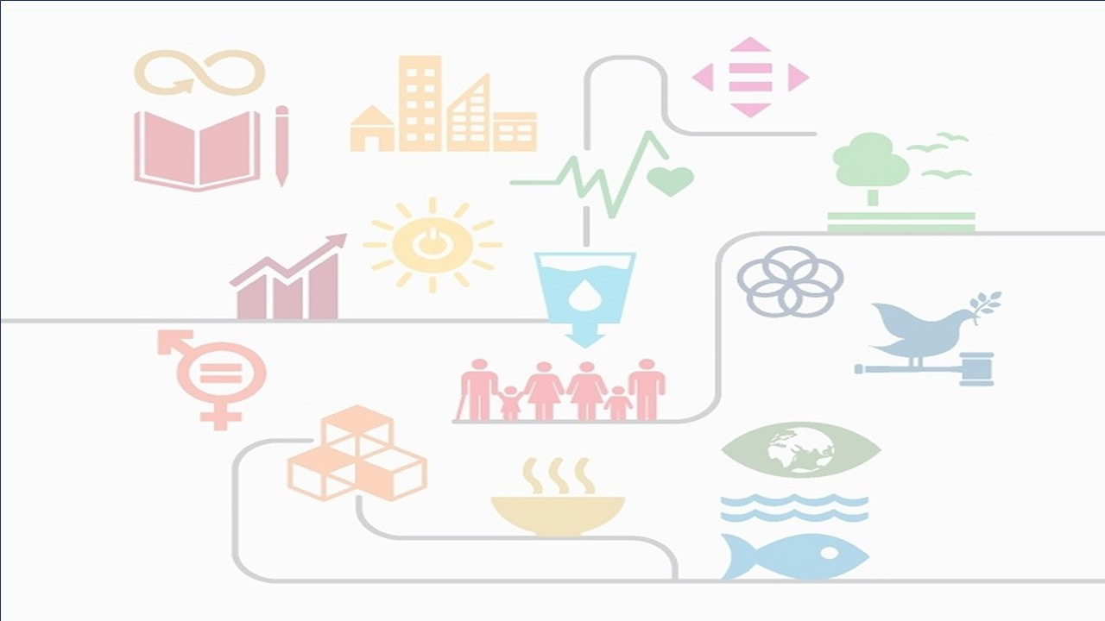
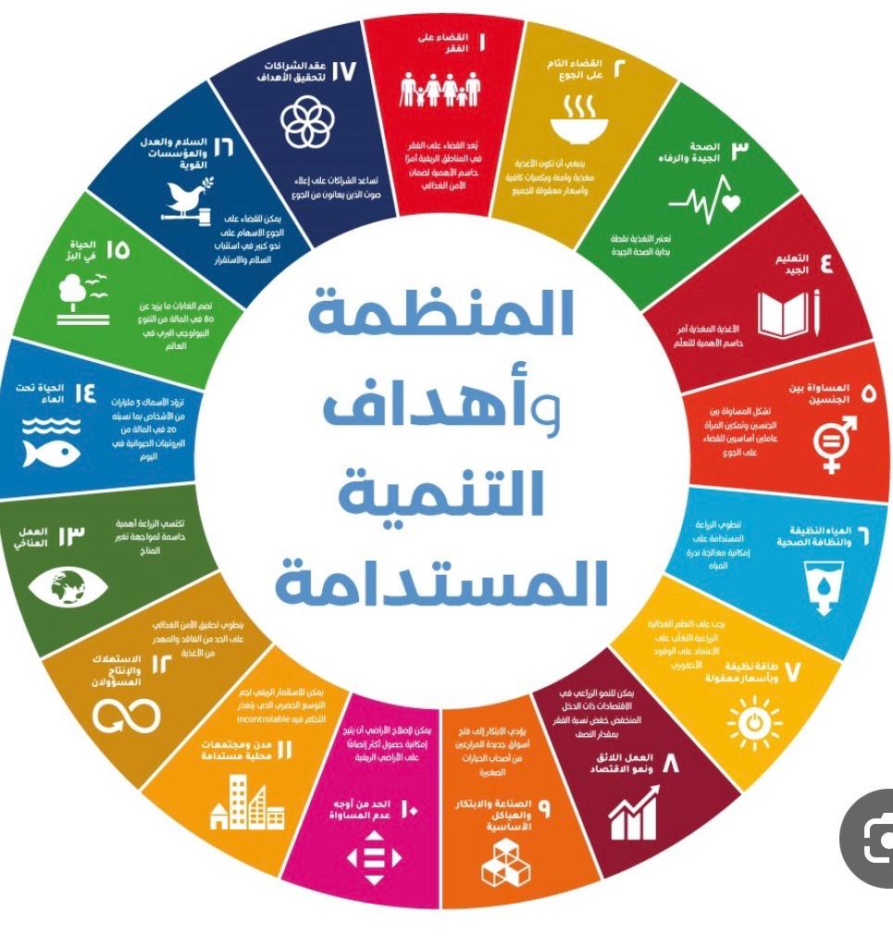
الهدف الأول : القضاء على الفقر تلعب المكتبات دورا حيويا في تحقيق هذا الهدف من خلال توفير الوصول الى المعلومات والمعرفة ومحو الامية ودعم التنمية الاقتصادية والاجتماعية.

Slide 5
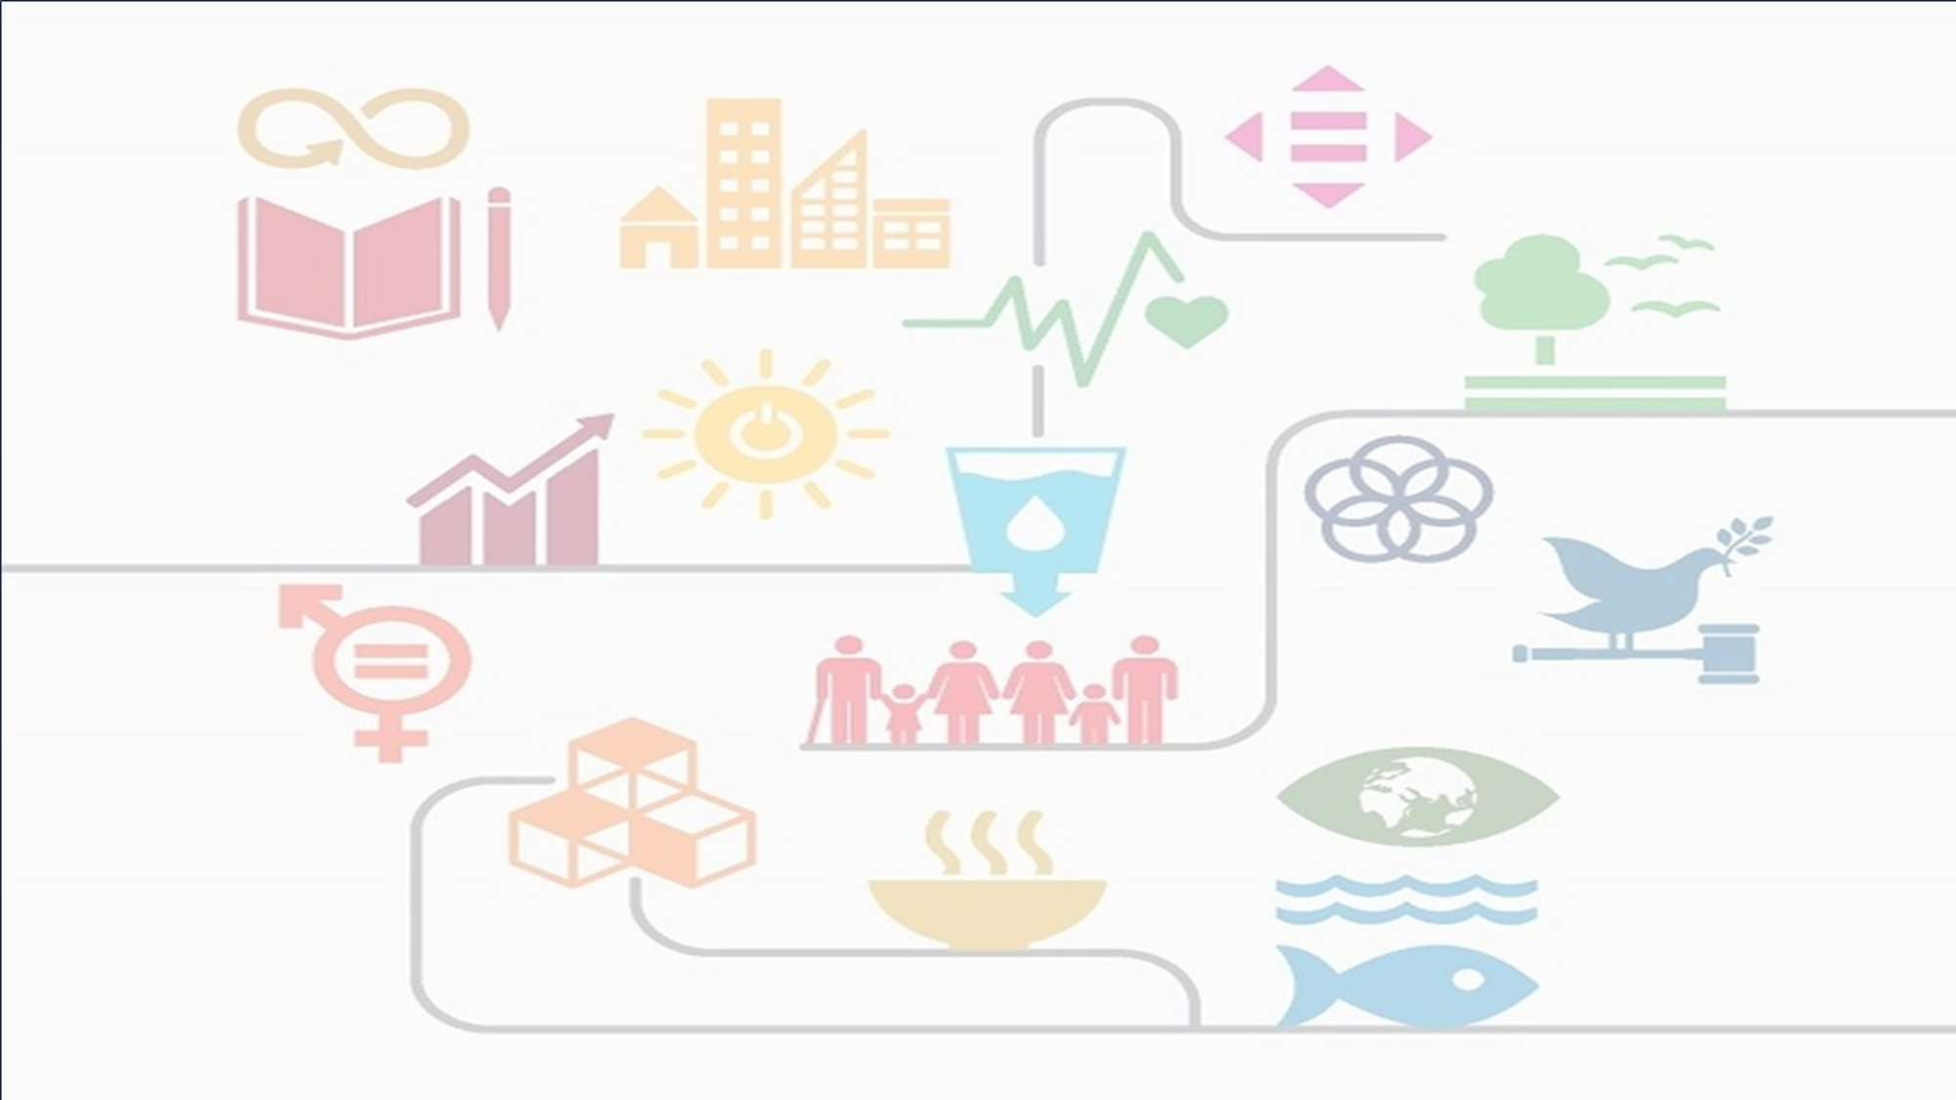
الهدف الثاني :القضاء على الجوع وتحقيق الامن الغذائي وتحسين التغذية وتعزيز الزراعة المستدامة، حيث توفر المكتبة المركزية الوصول الى المعلومات المتعلقة بالزراعة المستدامة والصحة .

Slide 6
الهدف الثالث: الصحة الجيدة والرفاه
تهدف المكتبات الى المساهمة من خلال توفير المعلومات الصحية ورفع الوعي بالقضايا الصحية وتقديم برامج تثقيفية للصحة ودعم الوصول الى المعلومات التي تعزز الرفاهية وتمكين الافراد من اتخاذ قرارات صحية مستنيرة.

Slide 7
الهدف الرابع: التعليم الجيد
تلعب المكتبات دور الشريك الأساسي الذي يضمن التعليم الجيد والشامل للجميع من خلال توفير الموارد التعليمية وتنمية مهارات محو الامية والمهارات الرقمية وتعزيز التعلم مدى الحياة وتعزيز مهارات القراءة والكتابة والتعليم لذوي الاحتياجات الخاصة.

Slide 8
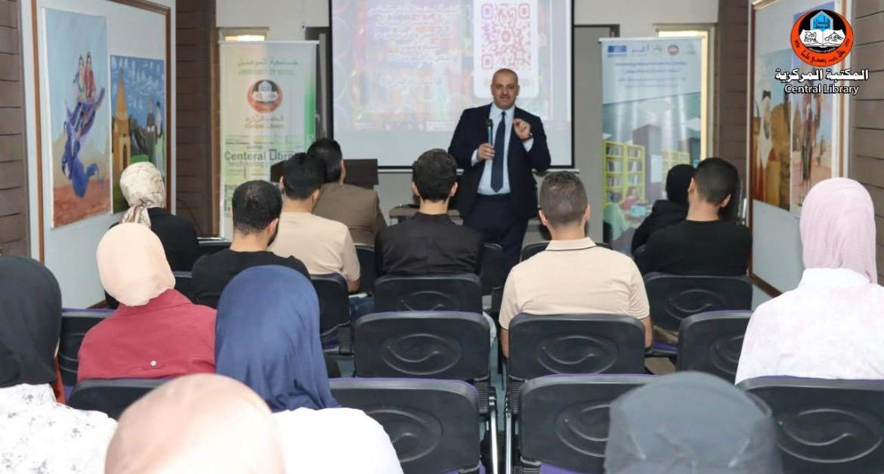

Slide 9
الهدف الخامس: المساواة بين الجنسين وتمكين النساء والفتيات من توفير الوصول الى المعلومات ومحو الامية وتعزيز المساواة في الوصول للموارد والقيادة والمكتبات بيئة امنة وداعمة للنساء كمراكز مجتمعية.

Slide 10
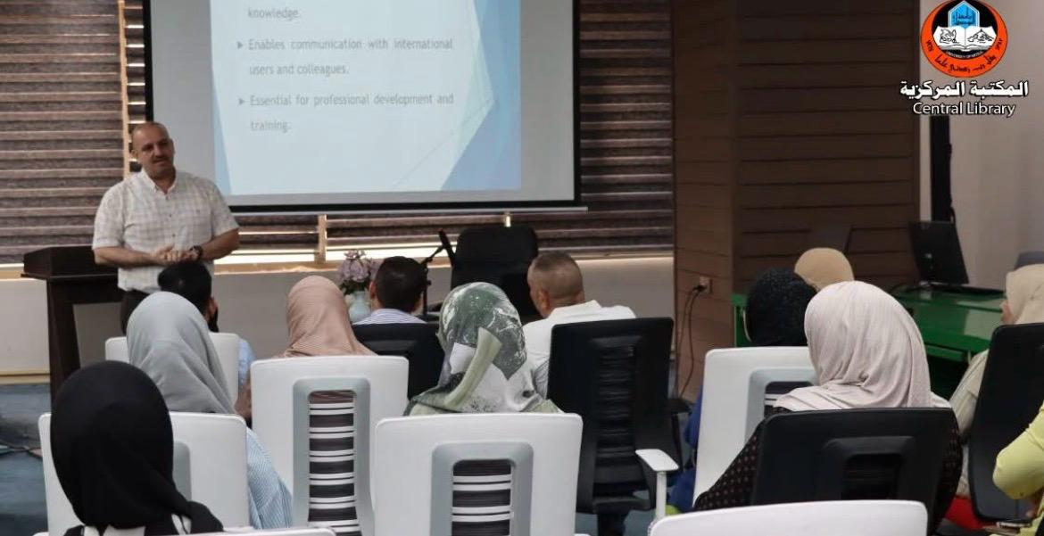

Slide 11
الهدف السادس: المياه النظيفة والنظافة الصحية
تساعد المكتبات في نشر الوعي حول قضايا المياه والصرف الصحي وتوفير الوصول الى التقنيات ذات الصلة بالإضافة الى دورها في تطوير المهارات الازمة لإدارة الموارد المائية بشكل مستدام.

Slide 12
الهدف السابع : طاقة نظيفة بأسعار معقولة
توفير طاقة نظيفة وبأسعار معقولة للجميع، تلعب المكتبات دورا داعما بشكل غير مباشر من خلال توفير المعلومات والموارد اللازمة لزيادة الوعي حول الطاقة المستدامة وتعزيز الابتكار في مجال الطاقة النظيفة.

Slide 13
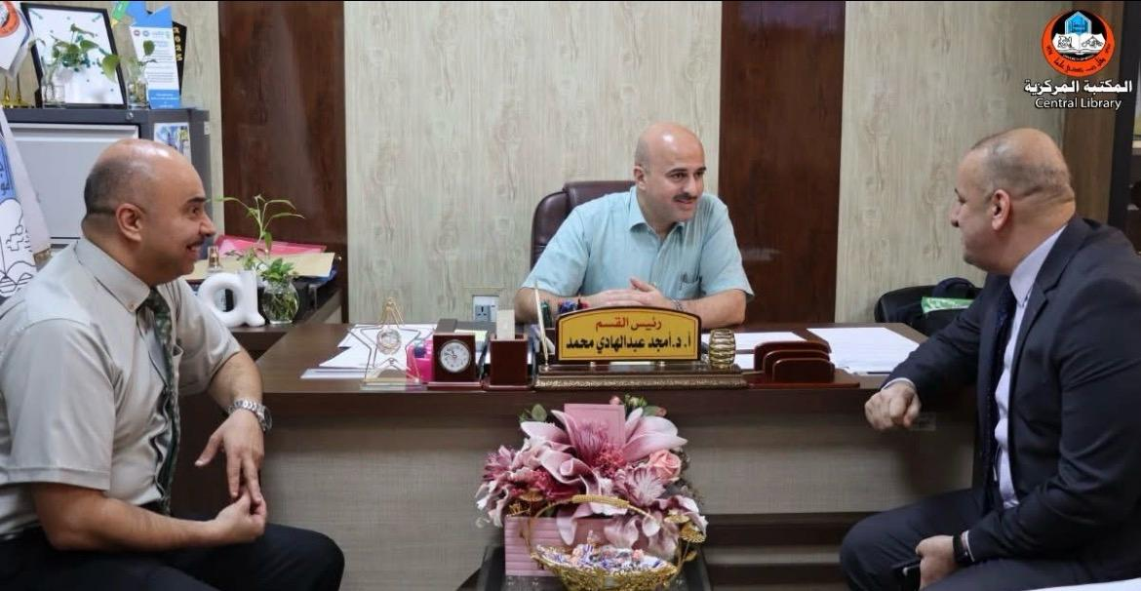
الهدف الثامن: العمل الائق ونمو الاقتصاد
من خلال دعم ريادة الاعمال والابتكار، وتعزيز المهارات الأساسية مثل محو الامية الرقمية والحاسوبية، تساهم المكتبات في خلق فرص العمل الائق و القضاء على العمل القسري والطفل من خلال توفير المعرفة وتطوير المهارات

Slide 14
الهدف التاسع: الصناعة والابتكار والهياكل الأساسية
تعتبر المكتبة بنية تحتية للمعلومات وتعزيز الابتكار، وتشجيع الوصول الى التكنولوجيا والمعرفة حيث تعمل كمراكز للابتكار من خلال اتاحة الوصول الى البيانات والمعلومات عالية الجودة وتدعم تطوير البنية التحتية للبحث وتساهم في بناء قدرات الافراد في مجال المعلومات والاتصالات.

Slide 15
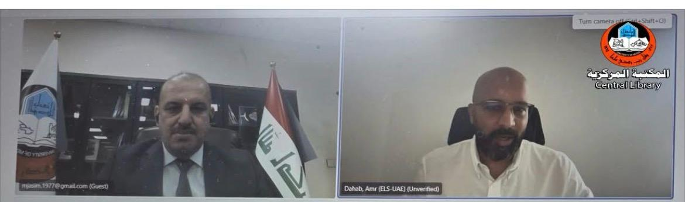

Slide 16
الهدف العاشر: الحد من أوجه عدم المساواة
من خلال توفير وصول مجاني وعادل للمعلومات والتقنية لجميع افراد المجتمع بغض النظر عن ظروفهم الاجتماعية والاقتصادية .تعمل المكتبات على تمكين الافراد من اكتساب المهارات الازمة لفهم المعلومات وتشجيع المساواة في الوصول الى الفرص والمساهمة في تحقيق تنمية شاملة ومستدامة.

Slide 18
الهدف الحادي عشر: مدن ومجتمعات محلية مستدامة
جعل المدن والمستوطنات البشرية شاملة للجميع وامنة وقادرة على الصمود ومستدامة وعليه تلعب المكتبات دورا مهما في الحفاظ على التراث الثقافي بالتعاون مع المؤسسات الثقافية مثل المتاحف ودور المخطوطات.

Slide 19
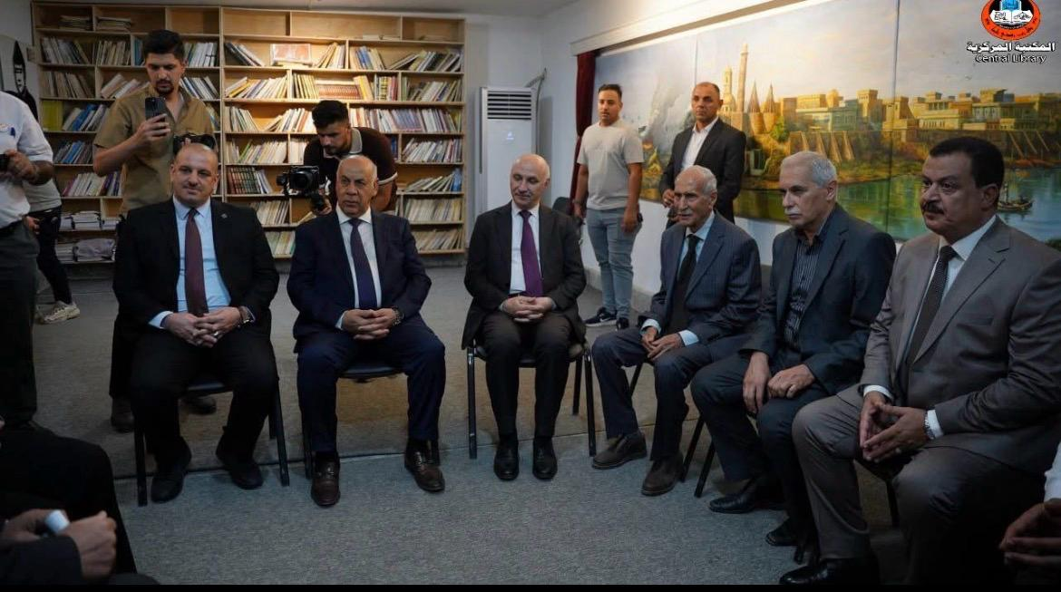

Slide 20


Slide 21
الهدف الثاني عشر: الاستهلاك والإنتاج المسؤولان
ضمان أنماط استهلاك وإنتاج مستدامة، تعمل المكتبات كمنصات لتمكين المجتمعات من تبني ممارسات مستدامة ودعم التعليم مدى الحياة وتعزيز الشمولية وتوفير الوصول الى المعلومات حول الاستهلاك المسؤول والموارد الطبيعية.

Slide 22
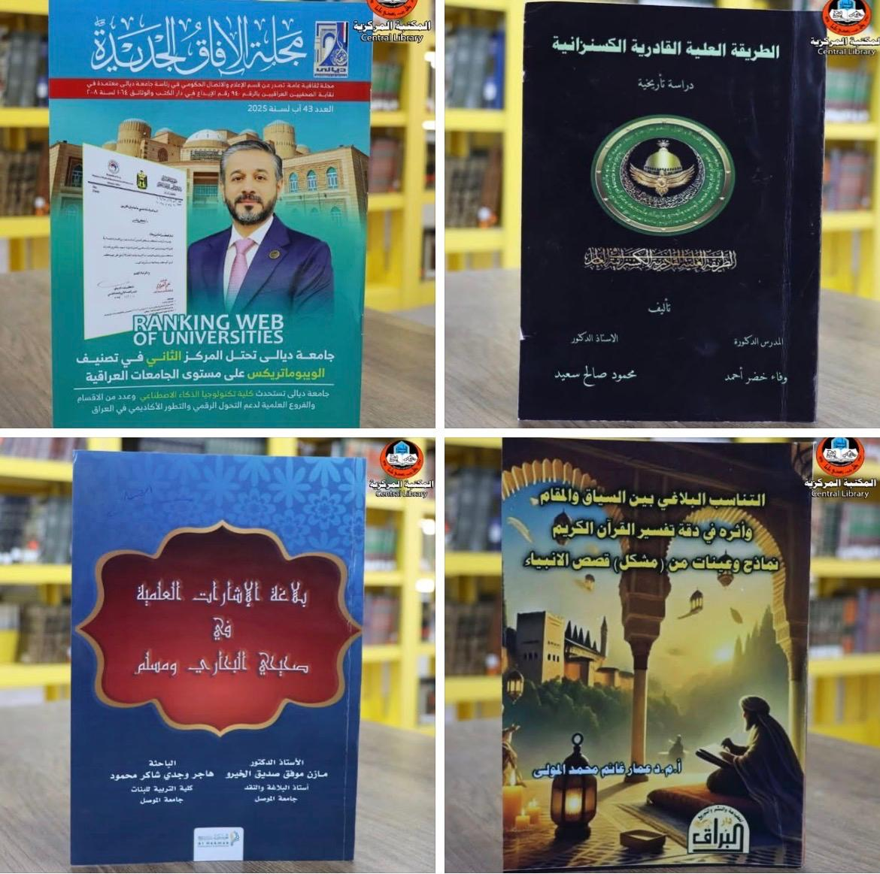

Slide 23
الهدف الثالث عشر: العمل المناخي
تعمل المكتبات على نشر الوعي البيئي وتوفير الوصول الى المعلومات حول تغير المناخ وتطوير القدرات البشرية والمؤسسية في مجال التكيف مع المناخ والحد من اثاره.

Slide 24


Slide 25
الهدف الرابع عشر: الحياة تحت الماء تمنح المكتبة الوصول الى تكنولوجيا المعلومات لدعم الابحاث العلمية حول المحيطات، مثل قواعد البيانات والتقنيات الحديثة المستخدمة في رصد الملوثات ودراسة تحمض المحيطات فضلا عن توفير الوصول الى احدث الدراسات والتقارير والبيانات العلمية المتعلقة بالبيئة البحرية.

Slide 26
الهدف الخامس عشر: الحياة في البر تنشط المكتبة تحقيق الأهداف من خلال تنظيم حملات توعوية وتوفير موارد تعليمية حول الزراعة المستدامة وتوفير المعلومات حول حماية النظم البيئة الأرضية والتنوع البيولوجي .

Slide 27
الهدف السادس عشر: السلام والعدل والمؤسسات القوية
تساهم المكتبات في ضمان الوصول الى المعلومات وحماية الحريات الأساسية ، فضلا عن توفير بيئة شاملة للمجتمع وتعزيز الوصول الى التعليم وتمكين المواطنين من المشاركة في الحوكمة.

Slide 28


Slide 29
الهدف السابع عشر:الشراكات لتحقيق الأهداف تعتبر المكتبات شريك مهم لتحقيق هذا الهدف من خلال تعزيز الشراكات وتسهيل الوصول الى المعلومات وبناء القدرات باعتبارها الجسر الرابط بين مختلف القطاعات والمجتمعات وهذا يدعم التنمية المستدامة على المستويات المحلية والدولية.

Slide 30
